Slide 1
Introduksjon til vår plattform

Slide 2
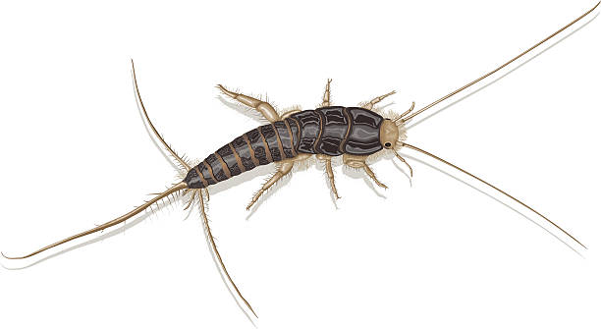
Vi er en informasjonsbasert skadedyrkontrollplattform som gir veiledning, forebyggingstips og ekspertstøtte for håndtering av skjeggagam i hjem. Vårt mål er å hjelpe huseiere med trygg og effektiv beskyttelse av bolig og eiendom gjennom pålitelig informasjon og profesjonelle råd.

Slide 3
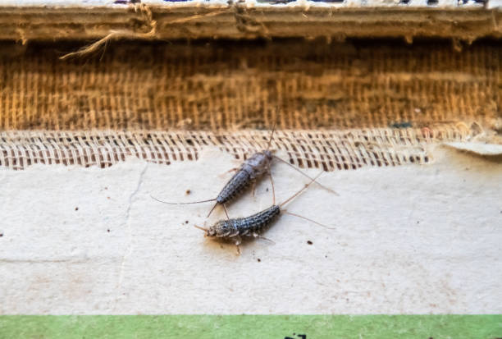
Identifikasjon av skjeggagam-problemer

Slide 4
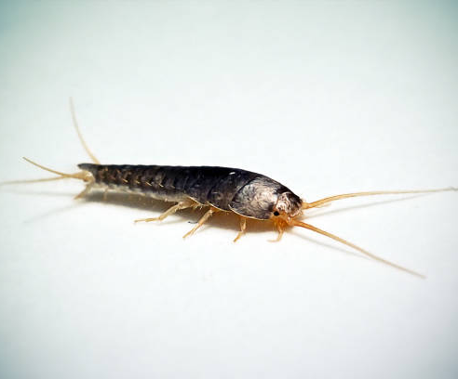
Vi hjelper brukere med å identifisere tidlige tegn på skjeggagam-infestasjoner i og rundt hjemmet. Gjennom vår veiledning kan huseiere raskt oppdage problemer og ta riktige tiltak for å forhindre videre spredning og sikre et trygt bomiljø.

Slide 5
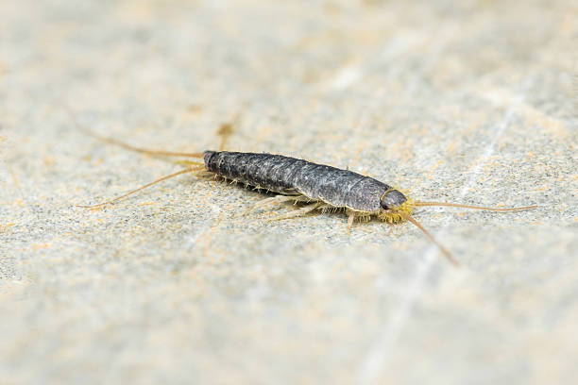
https://www.skjeggkreguiden.no/

